Slide 1
З Україною
в серці

Slide 2
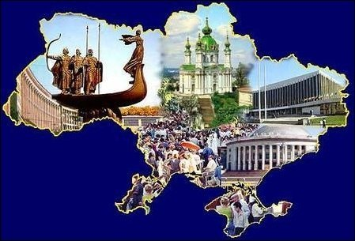

Slide 3
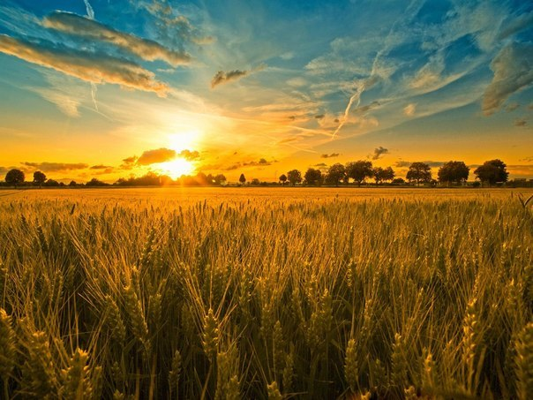

Slide 4
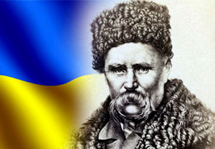

Slide 5


Slide 6
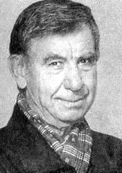
Бортня́к Анато́лій Агафо́нович
( 27 квітня 1938, Олександрівка Тростянецького району на Вінниччині — 22 липня 2009, Вінниця) — український поет, публіцист, перекладач, літературо-знавець.

Slide 7
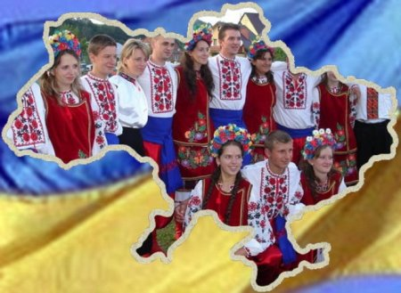

Slide 8
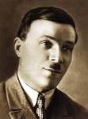
Пантелеймо́н Олекса́ндрович Кулі́ш
(26 липня 1819, містечко Вороніж, — 2 лютого 1897, хутір Мотронівка, нині село Оленівка, Чернігівської області) — український письменник, фольклорист, етнограф, мовознавець, перекладач, критик, редактор, видавець.

Slide 9
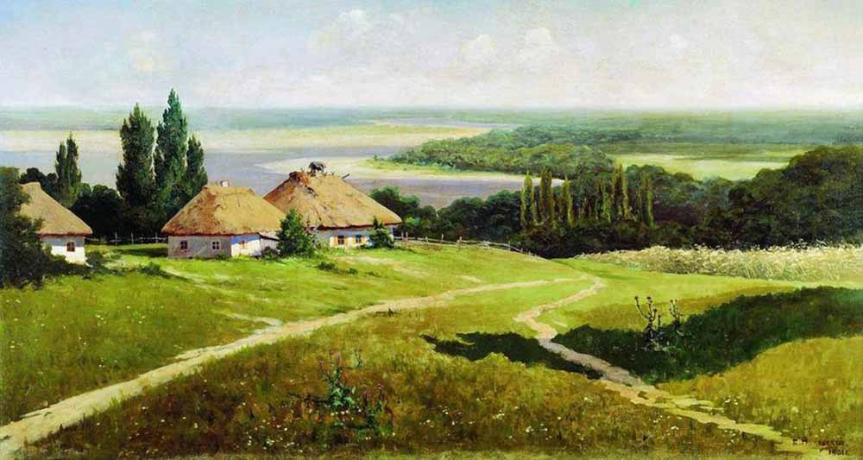

Slide 10
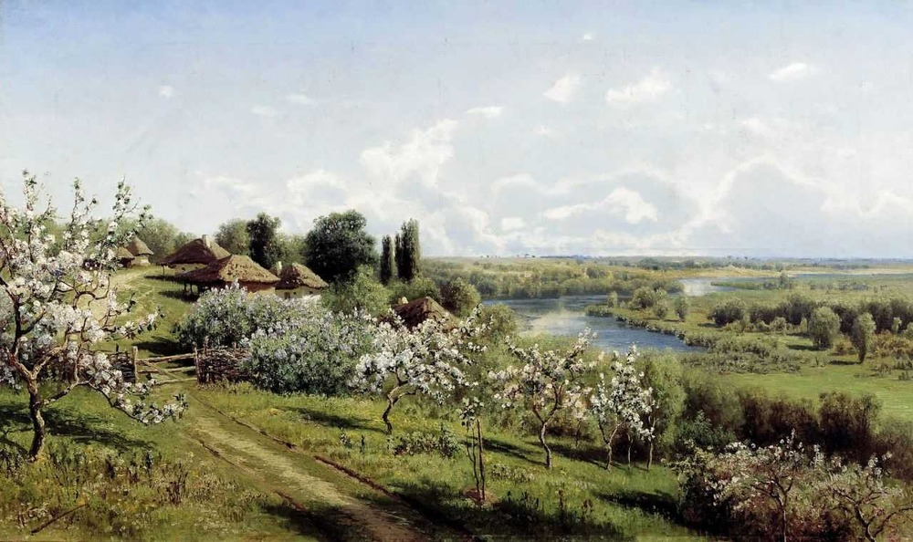

Slide 11
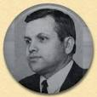
Але́сь (Алекса́ндр Серге́евич) Ста́вер
10 серпня 1929 —
23 липня 1995 — білоруський поет

Slide 12
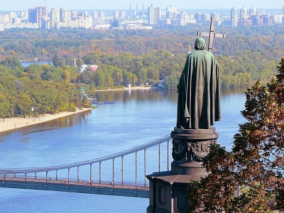

Slide 13
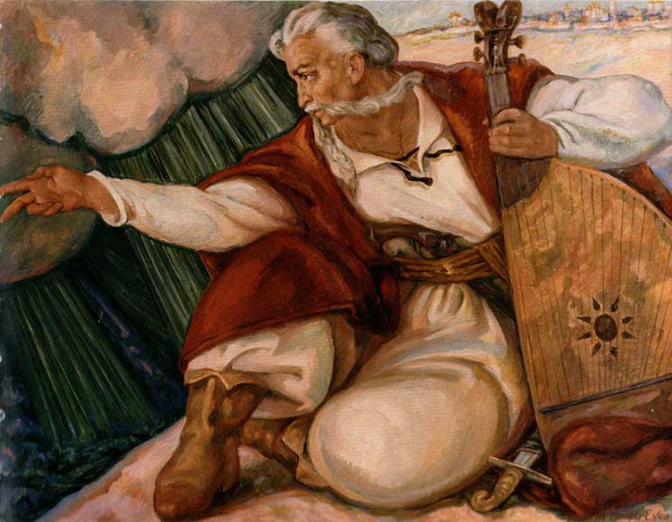

Slide 14
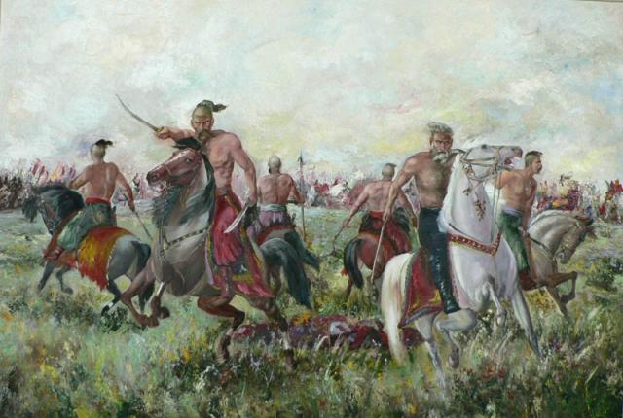

Slide 15
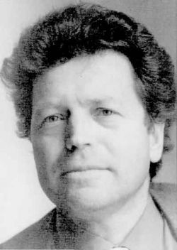
Петро́ І́лькович Осадчу́к
(2 грудня 1937, с. Острівець, тепер Городенківського району, Івано-Франківської області, Україна — 8 жовтня 2014) — український поет, перекладач, літературний критик, громадсько-політичний діяч.

Slide 16
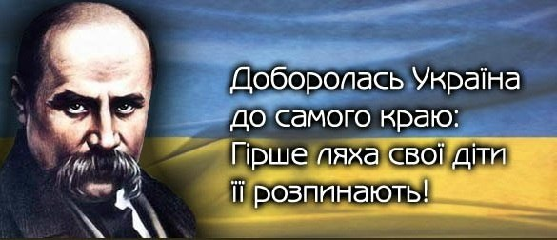
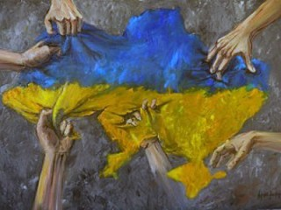

Slide 17
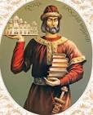
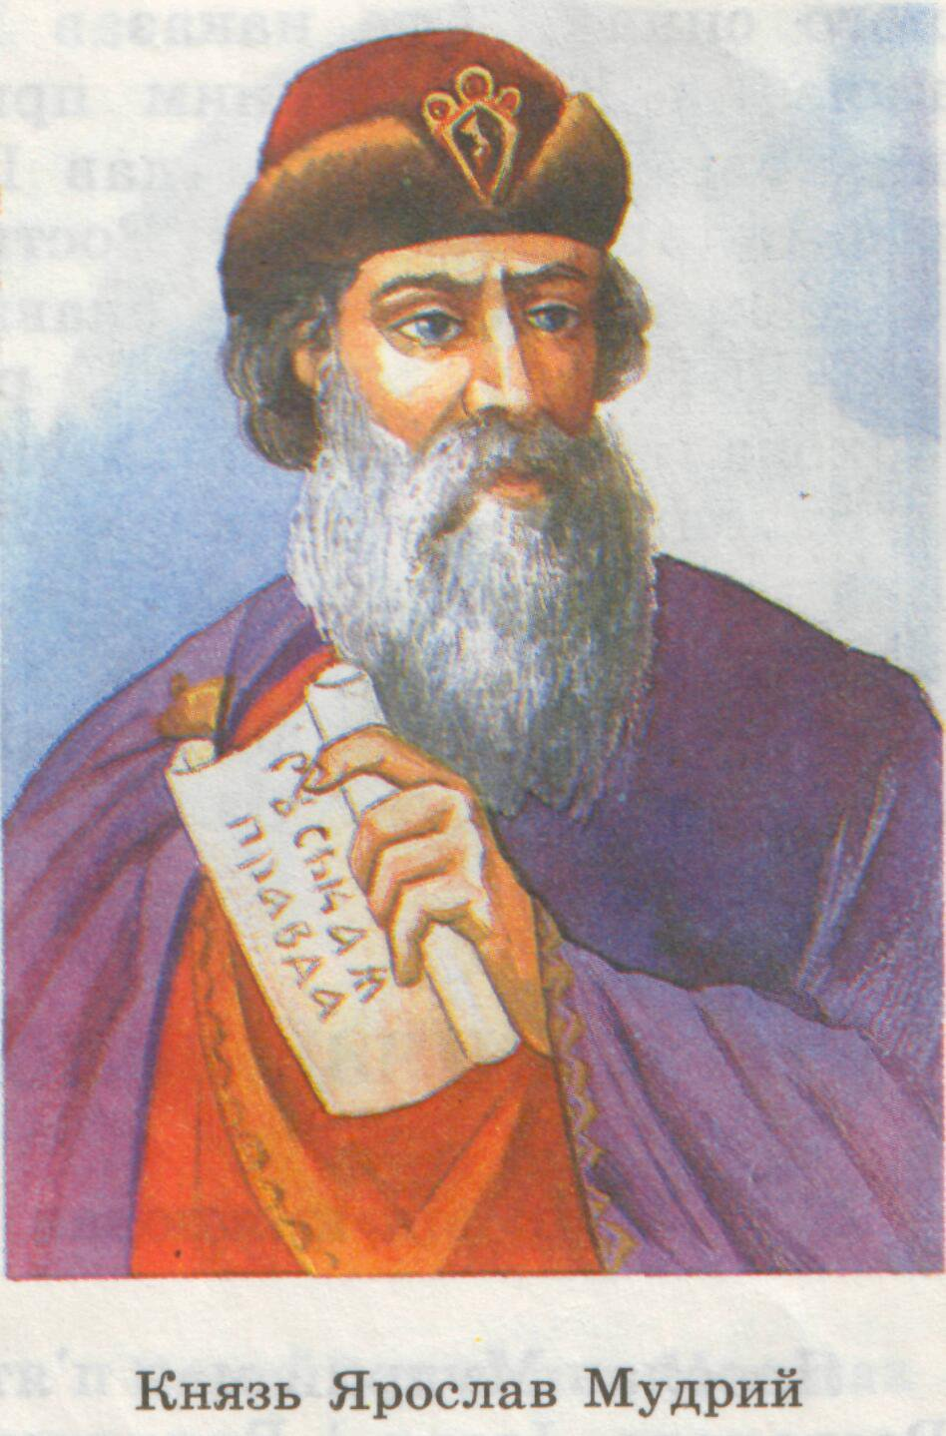
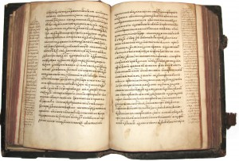

Slide 18

Мусій Степанович Кононенко
(22 серпня 1864, с. Турівка, Прилуцький повіт, нині Чернігівська область — 14 червня 1922, Нові Санжари) — український поет і прозаїк, активний діяч кооперативного руху та Братства тарасівців.

Slide 19
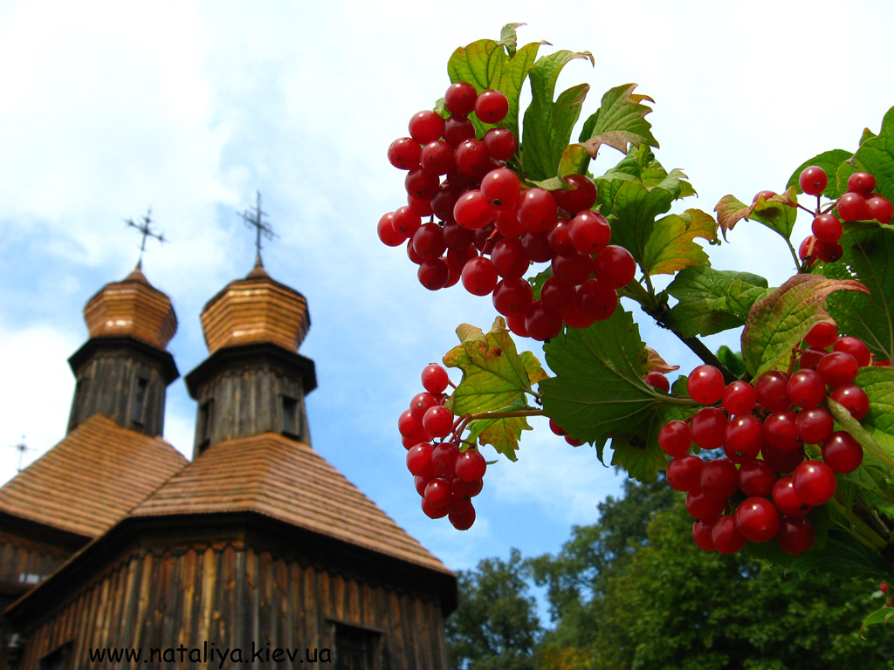

Slide 20
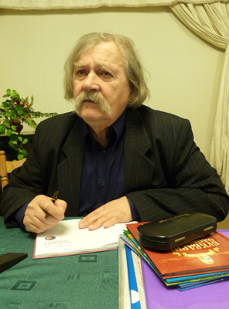
Дмитро́ Семе́нович Чередниче́нко (30 листопада 1935, с. Межиріч, Канівський район, Черкаська область) — український письменник, поет, літературний редактор, педагог, мистецтво-знавець.

Slide 21
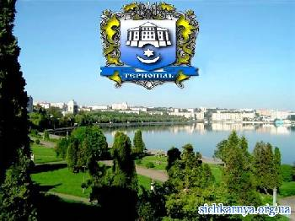

Slide 22
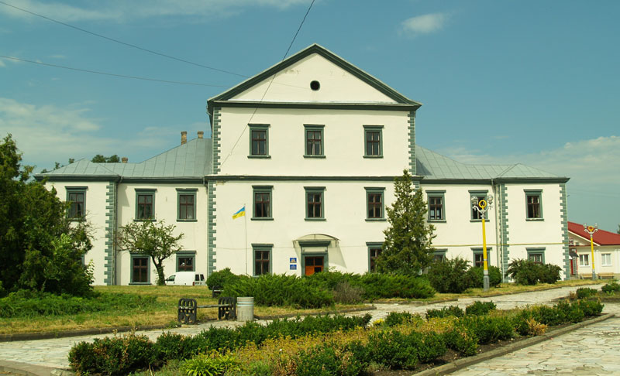

Slide 23
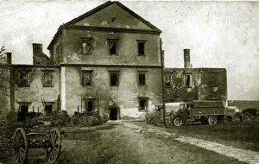

Slide 24
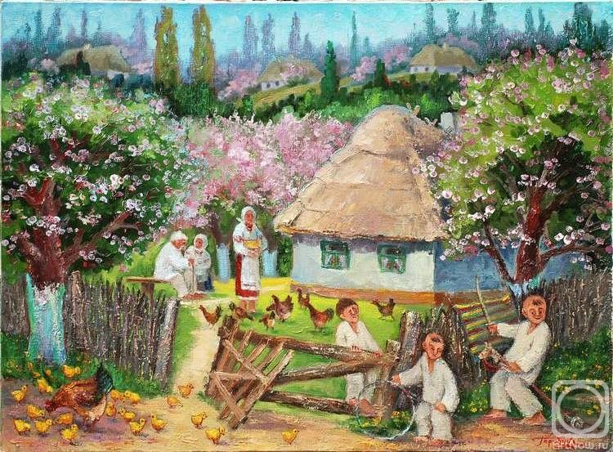

Slide 25
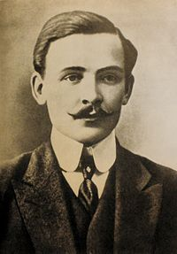
Я́нка Купа́ла (справжнє ім’я Іва́н Домінікович Луце́вич, білорус.
1882—1942) — білоруський поет, драматург, публіцист.

Slide 26
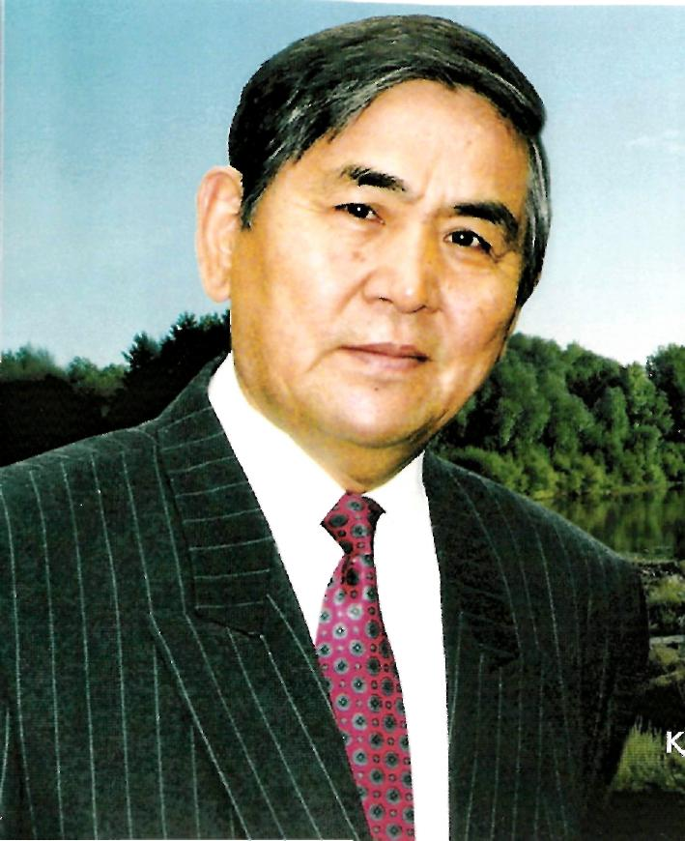
Музафар Алімбаєв
(19 жовтня 1923, Маралди, Павлодарська область) — казахський поет, дитячий письменник, перекладач.

Slide 27
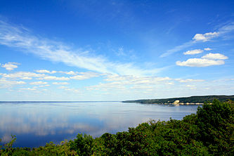

Slide 28
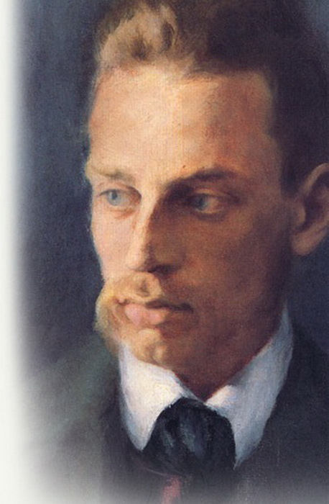
Ра́йнер Марі́я Рі́льке
(4 грудня 1875, Прага, Чехія — 29 грудня, 1926, Валь-Монт, Швейцарія) — австрійський поет-символіст, предтеча екзистенціалізму

Slide 29
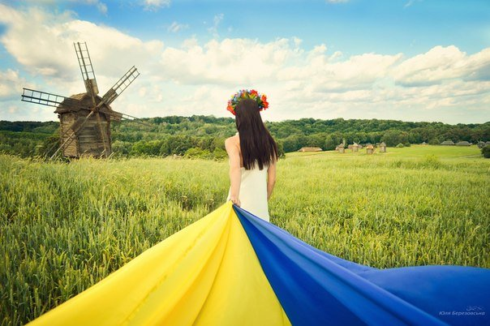

Slide 30
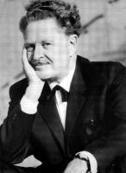
Нази́м Хікме́т Ран
(20 листопада 1901, Салоніки —
3 червня 1963, Москва) — турецький поет, прозаїк, драматург і громадський діяч. Засновник сучасної турецької поезії, першим у Туреччині почав практикувати верлібр. Отримав прізвисько «ясноликий поет»

Slide 31
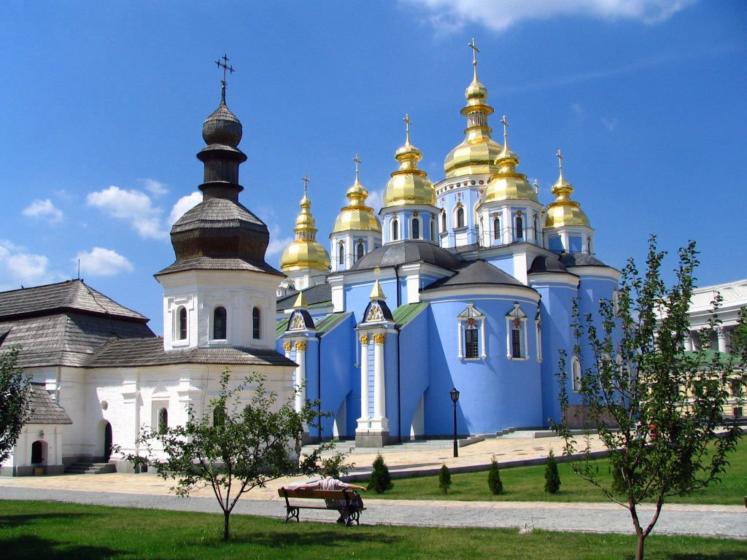

Slide 32
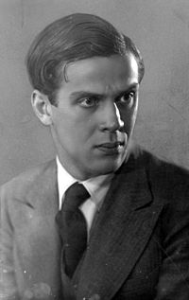
Ю́зеф Лободо́вський,
(19 березня 1909 — 18 квітня 1988) — польський письменник, поет, перекладач і публіцист. Перекладав з іспанської, російської та української на польську. Лободовський захоплювався українською культурою і пропагував її в Європі.

Slide 33
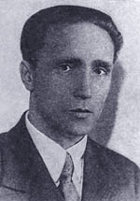
Микола Миколайович Браун
(24 листопада 1938)
— поет, перекладач, публіцист, суспільний діяч.

Slide 34
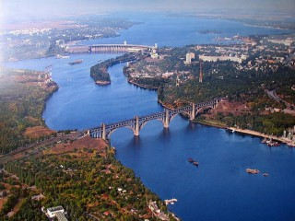

Slide 35
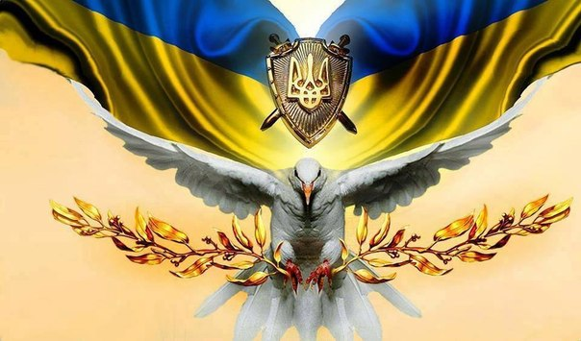
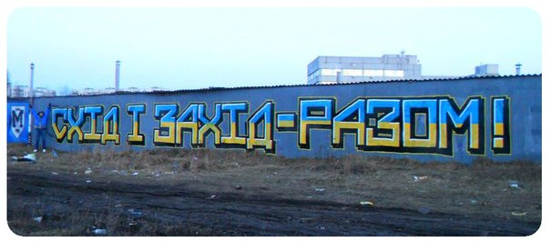

Slide 36
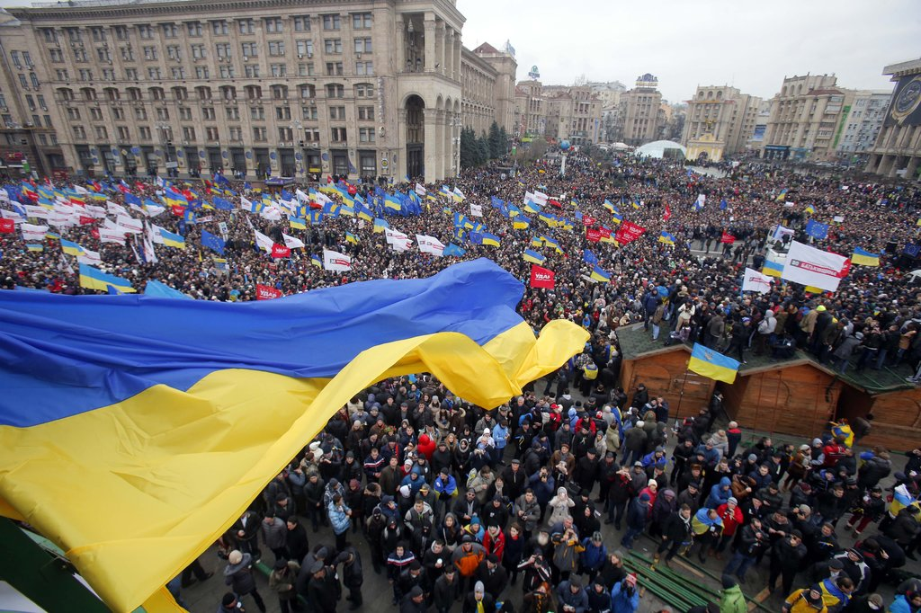

Slide 37
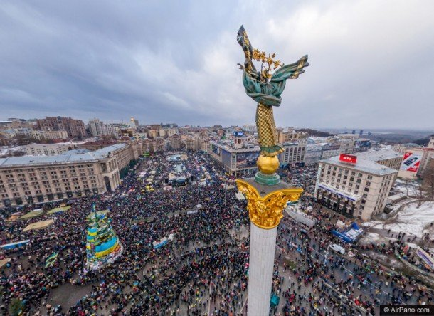

Slide 38

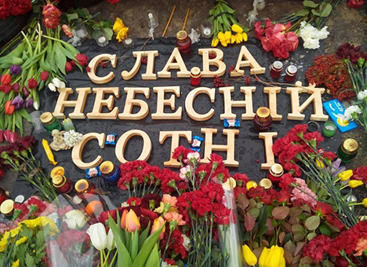

Slide 39
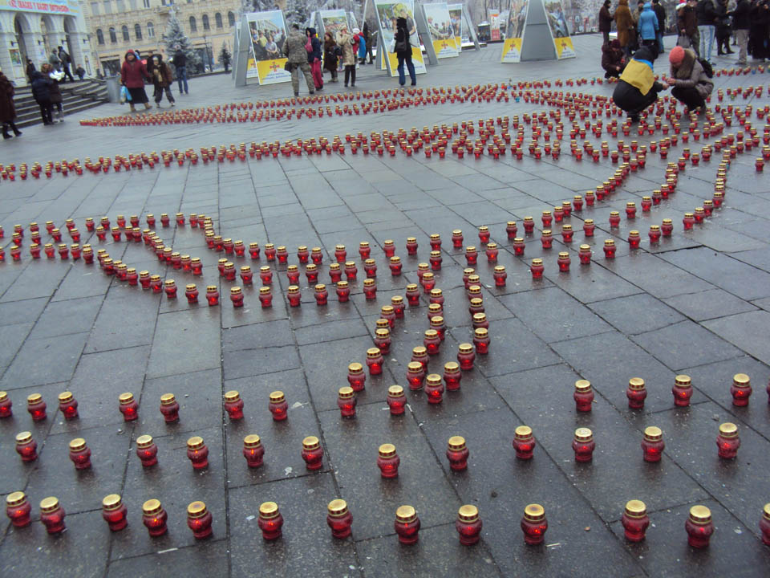
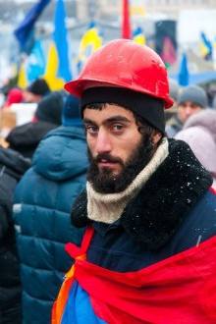

Slide 40
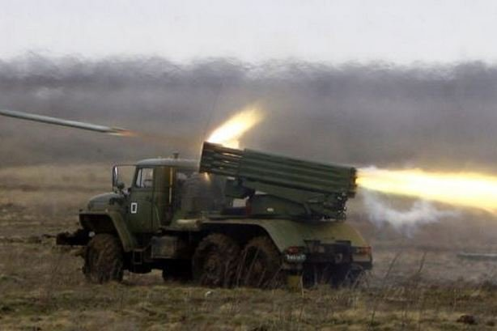
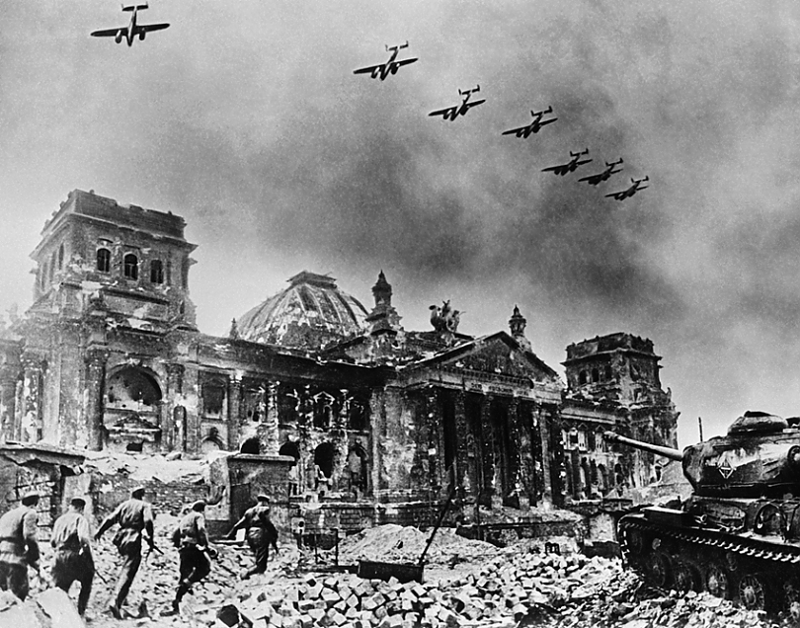
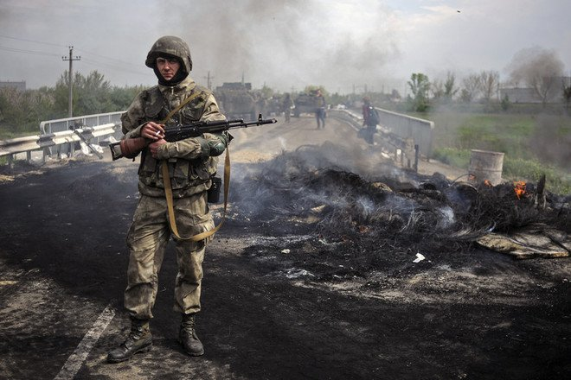
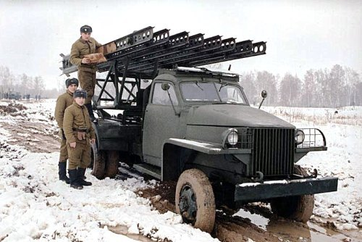
2015
1945

Slide 41
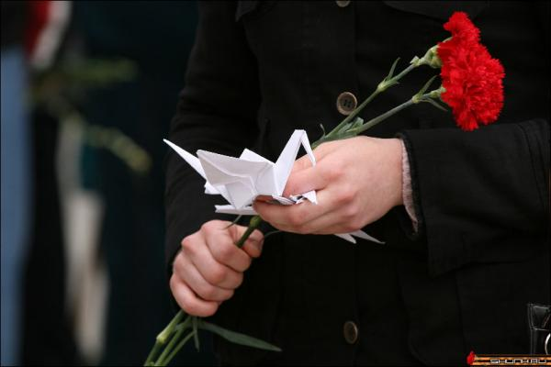

Slide 42
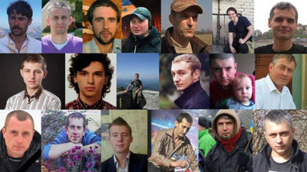

Slide 43
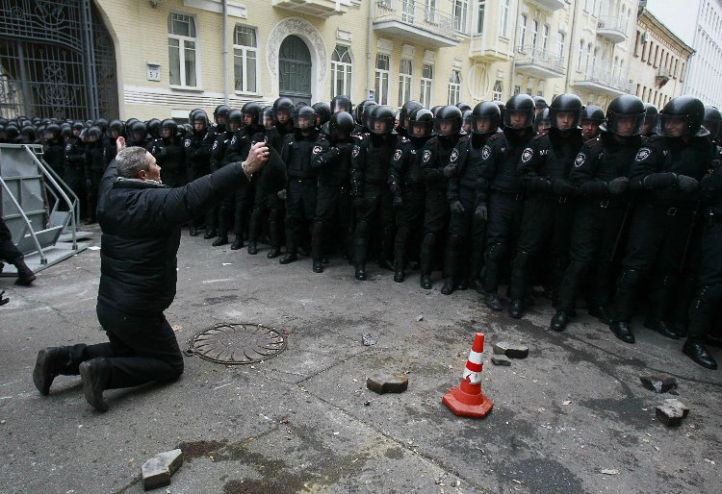

Slide 44
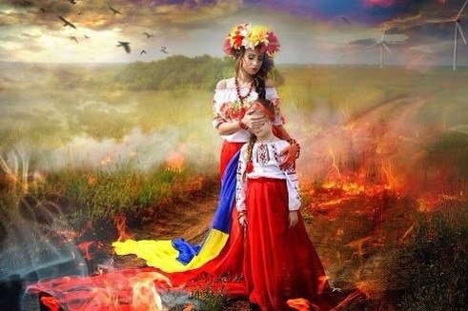

Slide 45
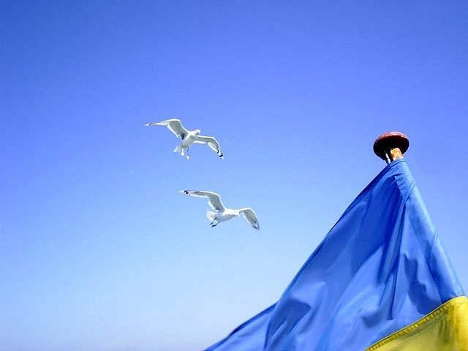

Slide 46


Slide 47


